Slide 1

Búsqueda Semántica
Multimodal con CLIP
Embeddings · Retrieval · Frontier AI

Slide 2
¿Cómo busca una máquina?
El problema de la búsqueda semántica
Búsqueda por palabras clave
Búsqueda semántica
Busca coincidencias exactas de texto
"perro" ≠ "dog" ≠ "canino"
No entiende imágenes
Frágil ante sinónimos
Entiende el significado, no las palabras
"dog" ≈ "perro" ≈ imagen de perro
Funciona entre texto e imagen
Robusta a paráfrasis y variaciones
→

Slide 3
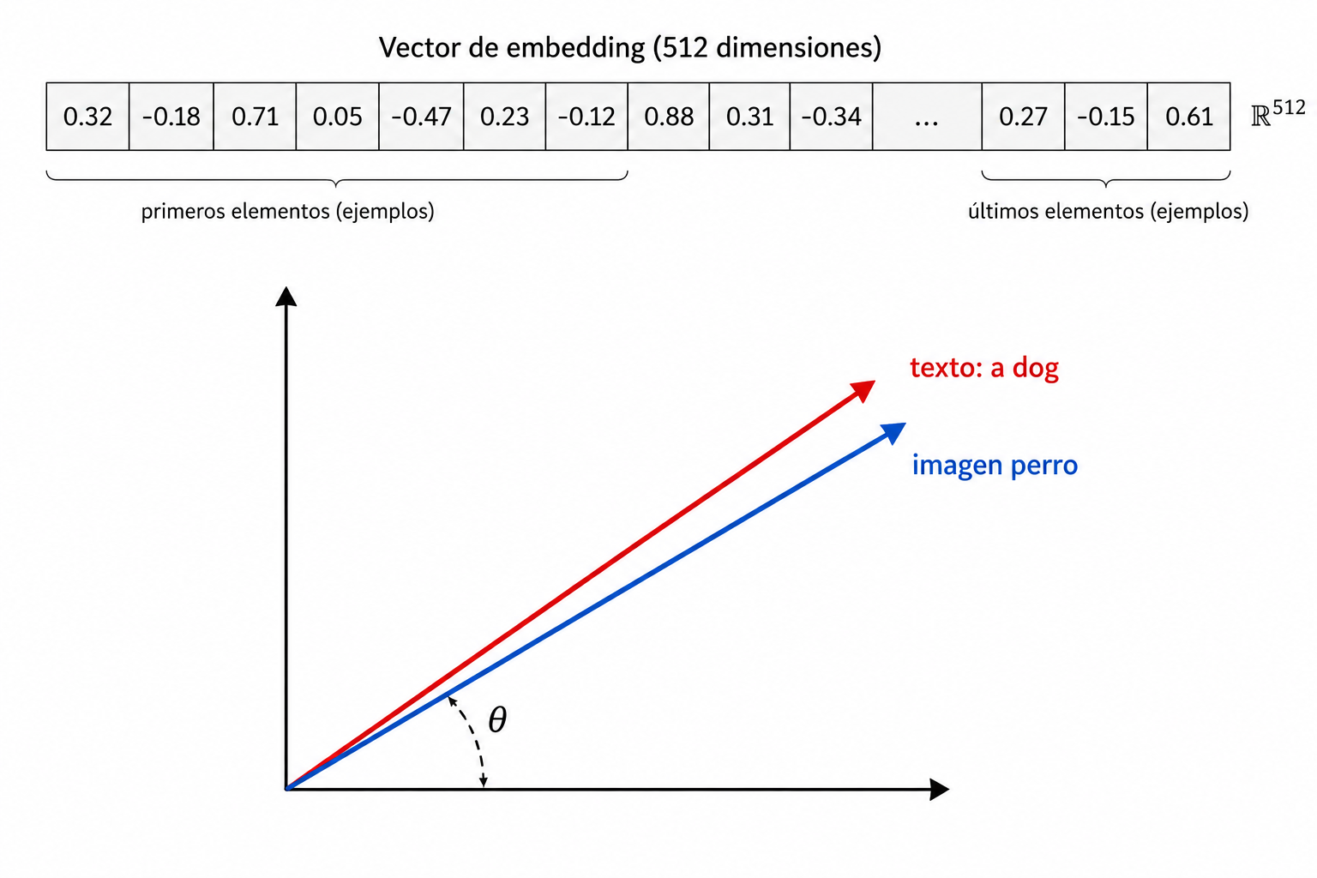
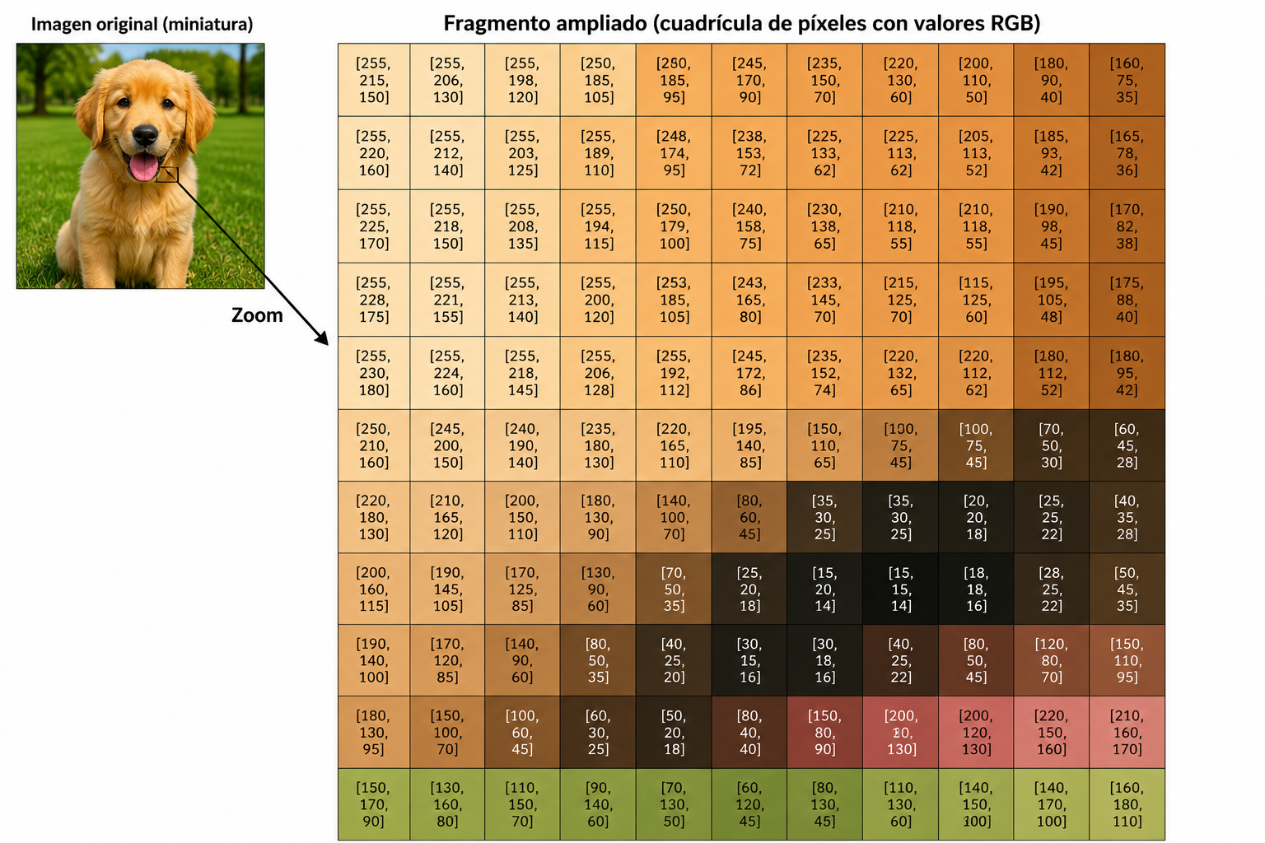
Píxeles vs Representación
De datos crudos a significado
→
Millones de números sin contexto
Un punto en el espacio del significado

Slide 4
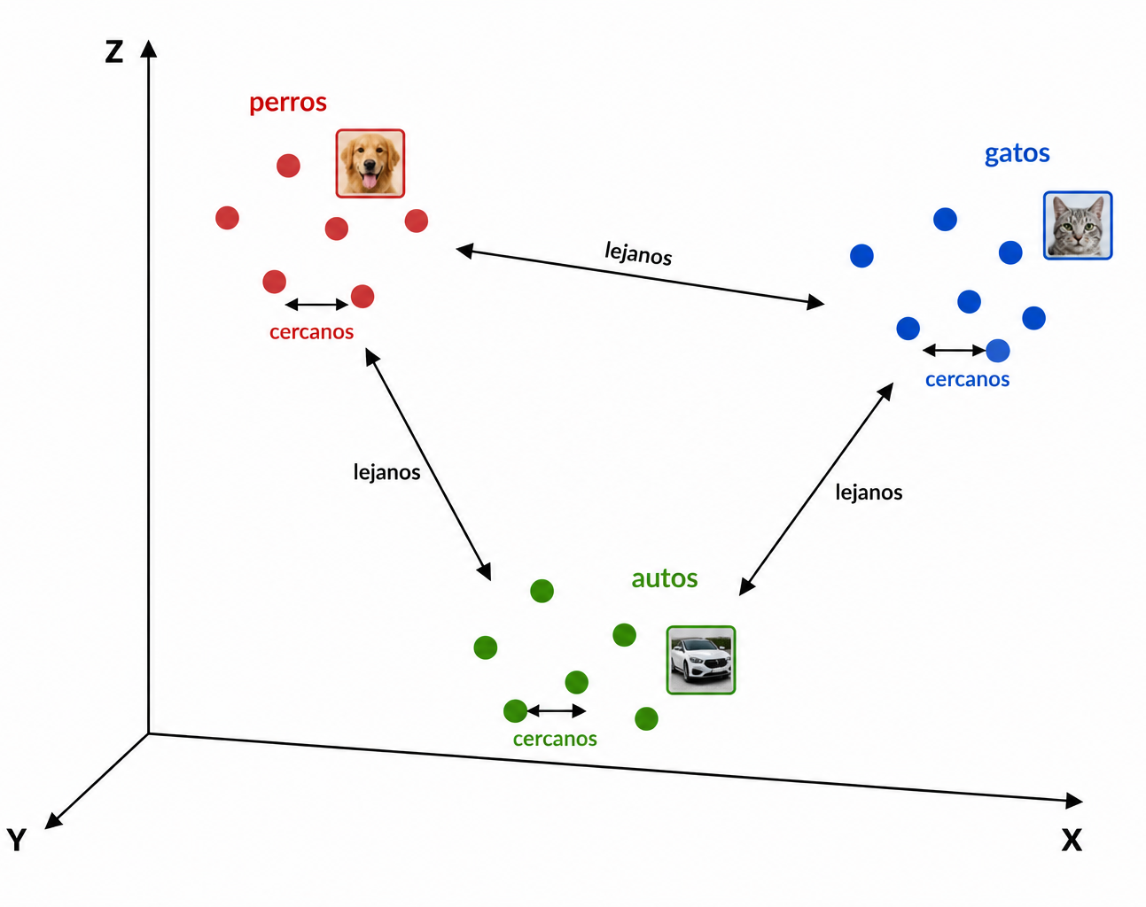
Embeddings
Representar el mundo como vectores
Un embedding es una función que convierte cualquier objeto
— texto, imagen, audio — en un vector de números
reales en un espacio de alta dimensión.
Objetos similares → vectores cercanos
Objetos diferentes → vectores lejanos
Las operaciones aritméticas tienen sentido semántico
CLIP usa 512 dimensiones para imagen y texto

Slide 5
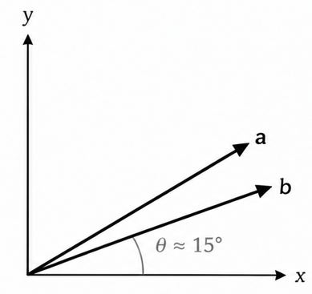
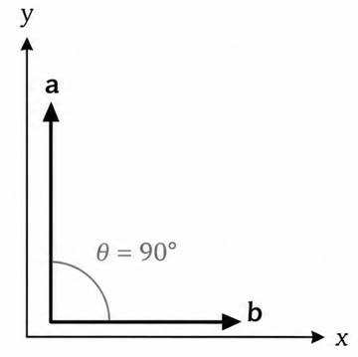
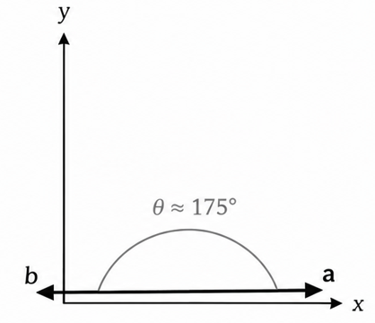
Similitud coseno
La distancia que importa
sim(a, b) = (a · b) / (‖a‖ · ‖b‖) ∈ [−1, 1]
≈ 1
≈ 0
≈ −1
Similar
Sin relación
Opuesto
Mismo ángulo
mismo significado
Ángulo de 90°
significados distintos
Ángulo de 180°
significados contrarios

Slide 6
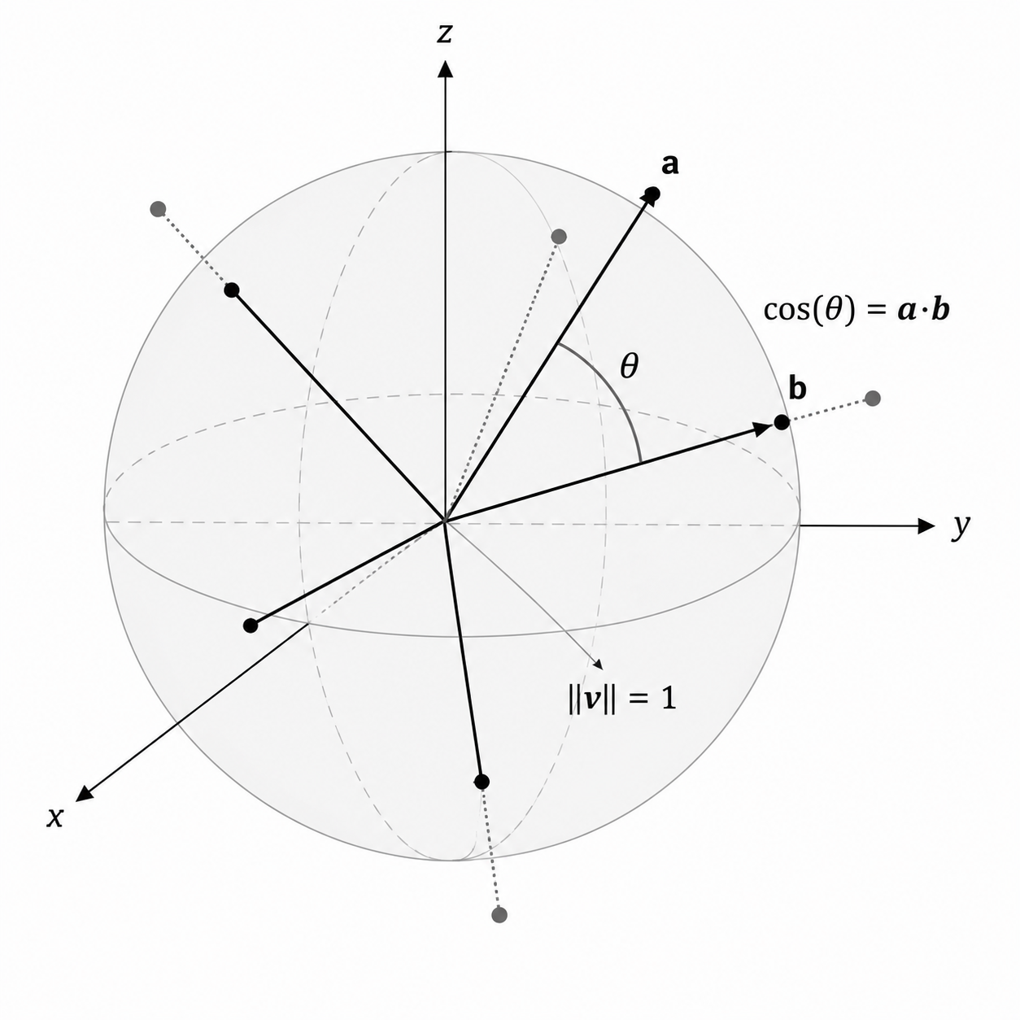
Normalización L2
Por qué el producto punto es suficiente
Si normalizamos todos los vectores (‖v‖ = 1), entonces: sim(a, b) = a · b Una multiplicación matricial recupera todos los scores del corpus.
Buscar en un corpus de 2 000 imágenes toma menos de 1 ms.

Slide 7
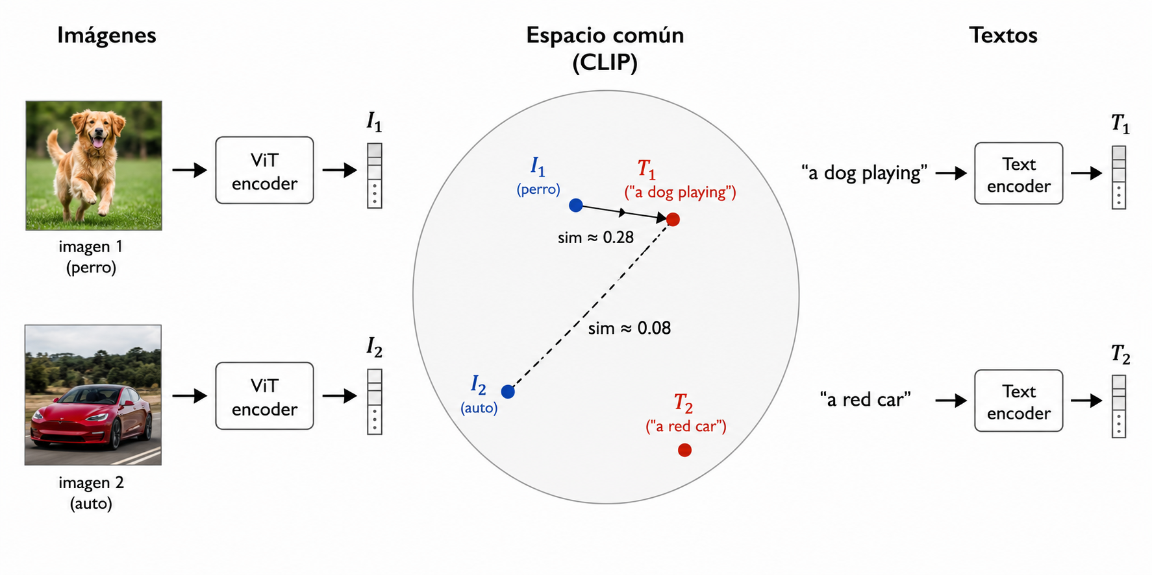
El espacio compartido de CLIP
Texto e imagen en la misma geometría
Radford et al., OpenAI 2021 · Learning Transferable Visual Models From Natural Language Supervision

Slide 8
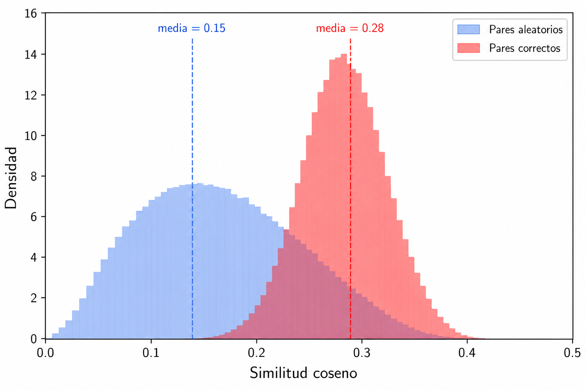
¿Funciona el espacio compartido?
Pares correctos vs pares aleatorios
Media correctos
~0.28
Media aleatorios
~0.15
Gap
+0.13
El gap positivo confirma que la señal existe — la búsqueda semántica es posible.

Slide 9
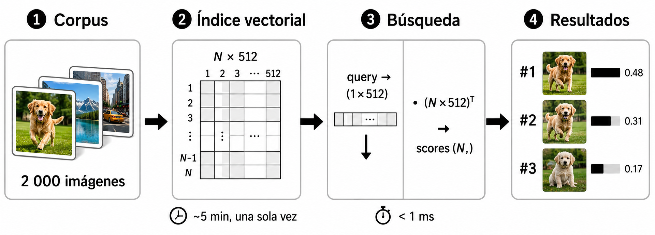
El pipeline de búsqueda
Indexar → query → scores → top-k
Costo de indexación: se paga una vez. Costo de búsqueda: milisegundos, sin importar el corpus.

Slide 10
Un solo pipeline, dos modalidades
El espacio compartido hace el trabajo
Texto → Imagen
"a cyclist jumping" → get_text_embeddings() → compute_scores() → top-k
Imagen → Imagen
[imagen query] → get_image_embeddings() → compute_scores() → top-k
Mismo código. Distinto encoder. Esto es lo que hace especial el espacio compartido.

Slide 11
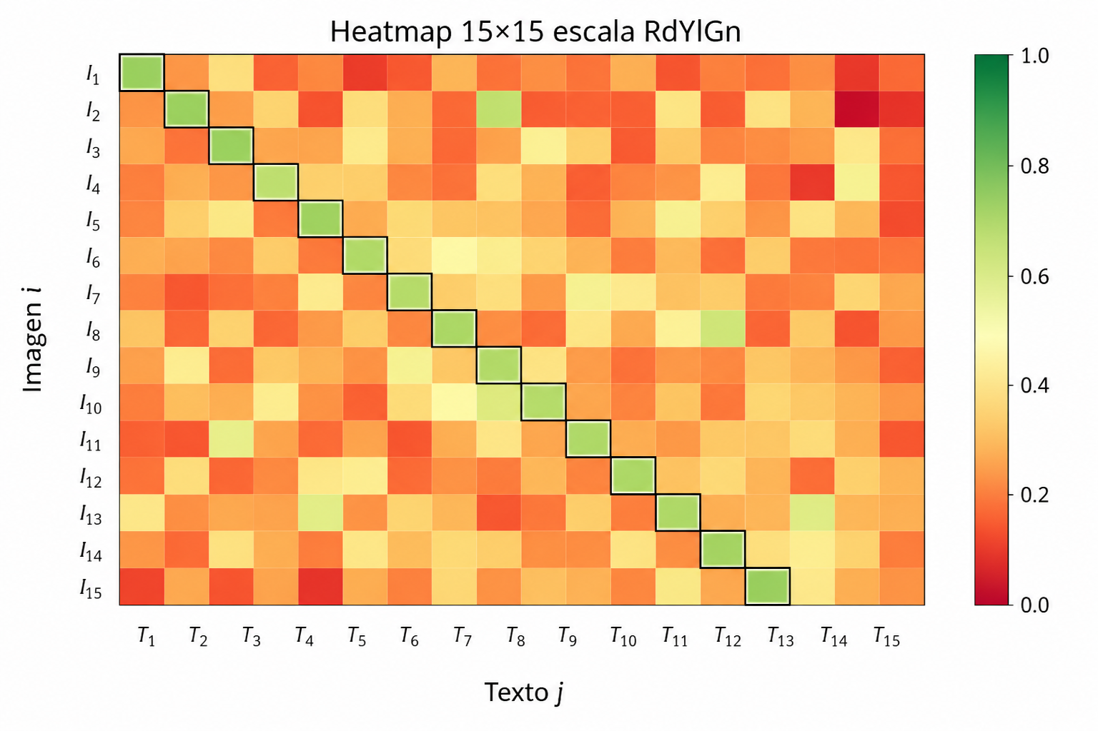
La matriz de similitud
S = I · Tᵀ ∈ ℝᴺˣᴺ
S[i,j] = similitud entre imagen i y texto j
Diagonal S[i,i] = par correcto
Fuera diagonal = pares aleatorios
Diagonal brillante confirma alineación
Esto es exactamente lo que optimiza CLIP durante entrenamiento

Slide 12
Cuándo falla CLIP
Límites sistemáticos del modelo
Negaciones
CLIP no modela ausencias — entiende "cars", ignora "no"
"a street with no cars"
Conteo exacto
El modelo no cuenta, percibe presencia temática
"exactly three people"
Relaciones espaciales
No razona sobre posiciones relativas entre objetos
"a dog to the left of a cat"
Atributos compuestos
Mezcla atributos sin anclarlos a objetos específicos
"a red ball next to a blue box"

Slide 13
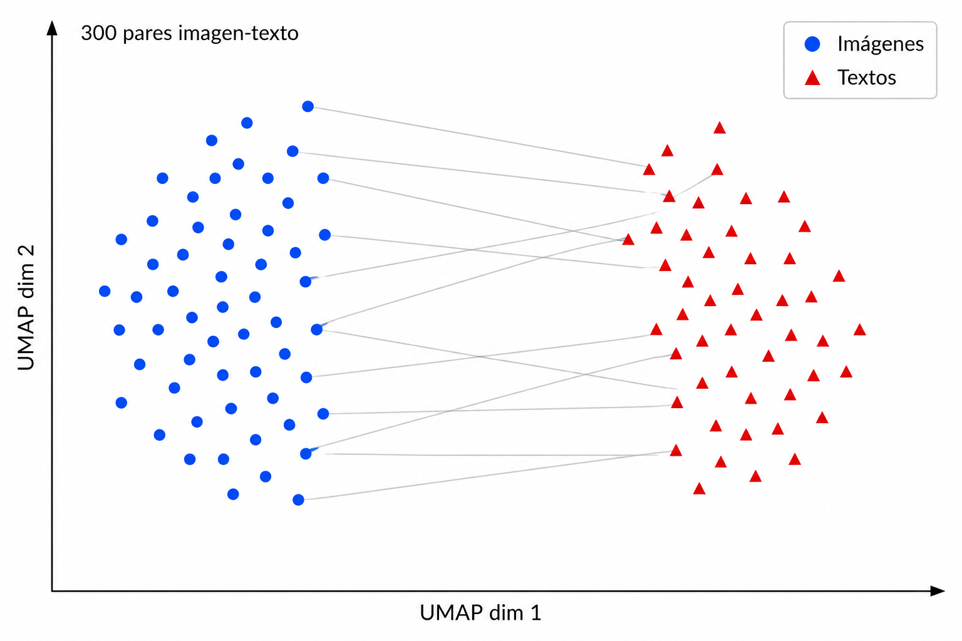
El modality gap
Por qué texto e imagen no se mezclan en 2D
¿Qué es? Los embeddings de imagen y texto ocupan regiones distintas de la hiperesfera, aunque sean semánticamente similares. ¿Por qué no es un bug? El histograma lo confirma: el gap entre pares correctos y aleatorios existe en las 512 dimensiones reales. La proyección 2D engaña. Referencia: Liang et al., 2022 — Mind the Gap

Slide 14
De retrieval a
Frontier AI
El mismo mecanismo, a mayor escala

Slide 15
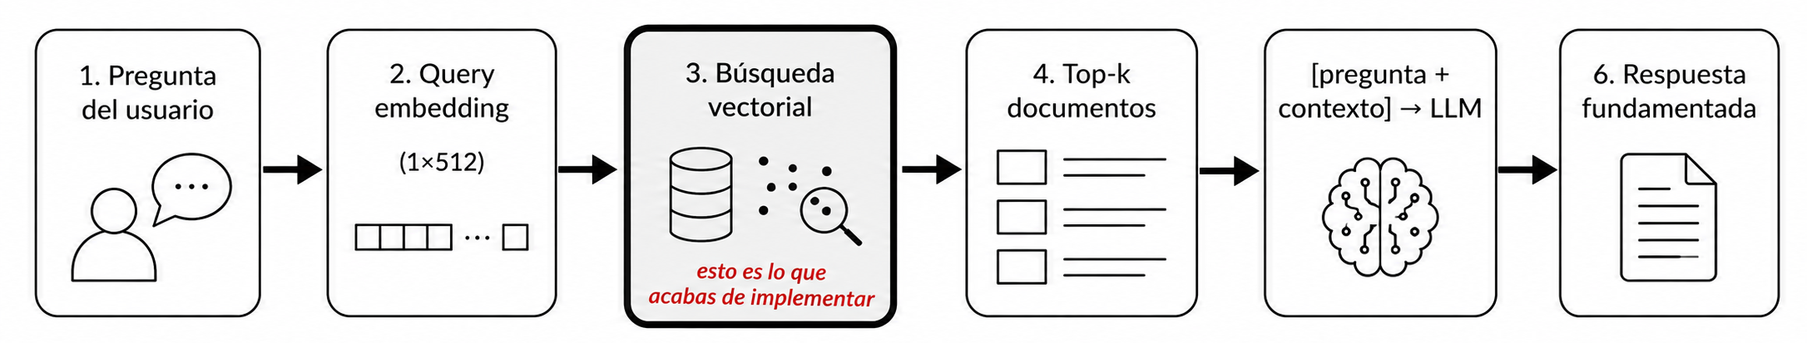
RAG — Retrieval Augmented Generation
Los LLMs no lo saben todo; el retrieval llena el gap
El modelo de lenguaje no 'recuerda' — recupera en tiempo de inferencia
La base de conocimiento se actualiza sin reentrenar el modelo
ChatGPT con búsqueda, Perplexity, Copilot — todos usan RAG
La calidad del retrieval determina la calidad de la respuesta

Slide 16
RAG Multimodal
Cuando la memoria incluye imágenes
RAG textual
RAG multimodal
Corpus: documentos de texto
Query: texto
Embedding: solo lenguaje
Ejemplo: Q&A sobre PDFs
Corpus: imágenes + texto + video
Query: texto, imagen o ambos
Embedding: espacio compartido (CLIP)
Ejemplo: Google Lens, GPT-4o
→

Slide 17
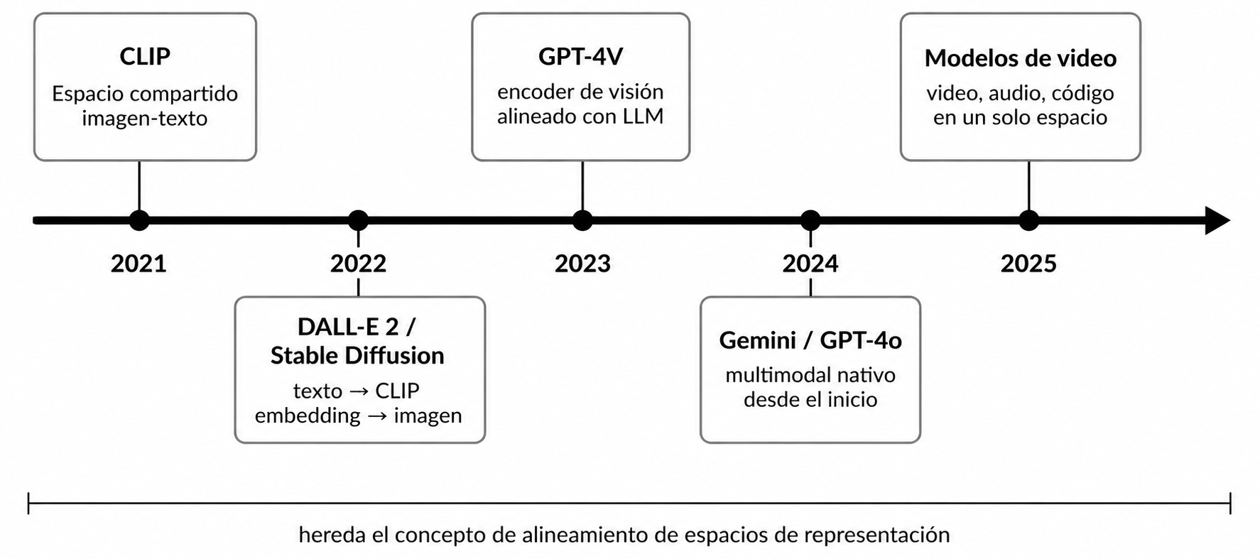
Los modelos frontier usan esto
La cadena de ideas desde CLIP
DALL-E 2 invierte el proceso: texto → embedding CLIP → imagen
GPT-4o tiene encoder de visión alineado con el LLM — exactamente como CLIP
Gemini y Claude nacieron multimodales: el espacio compartido es nativo
Todos comparten la misma idea: alinear espacios de representación

Slide 18
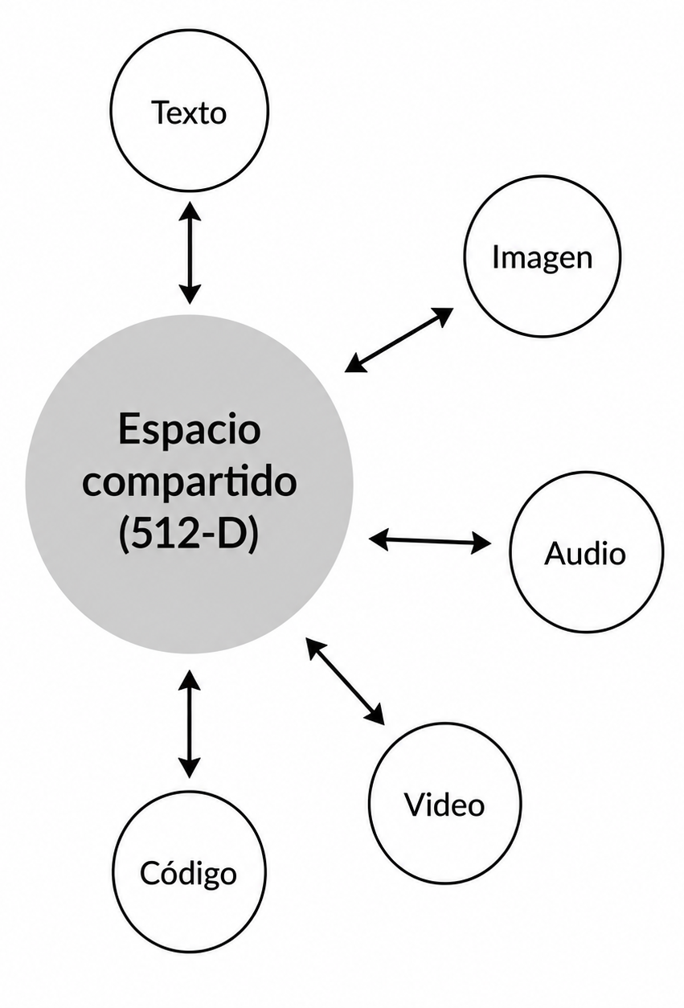
Alineamiento de espacios de representación
La idea unificadora de la IA moderna
La pregunta central de la IA moderna no es '¿cómo clasifico esto?' sino '¿cómo represento esto de forma que sea útil para cualquier tarea?' CLIP respondió esa pregunta para imagen y texto en 2021.
Los modelos frontier la están respondiendo para todas las modalidades.

Slide 19
Búsqueda híbrida
Combinar texto e imagen como señal
score(i) = α · sim_texto(i) + (1−α) · sim_imagen(i)
α = 1.0
Texto puro — baseline
α = 0.0
Imagen pura — mismo resultado para todos
α ∈ (0,1)
Híbrido — la imagen actúa como prior temático
Esto es lo que construirán en el notebook 03 — y lo que evaluará el leaderboard.

Slide 20
Ahora lo construyen ustedes
01_clip_baseline → 02_image_retrieval → 03_competition
Corpus: 2000 imágenes de Flickr30k
Métrica: Overlap@10 contra oracle de captions reales
Lo que diferencia a los equipos: la calidad del query que inventan

